Slide 1
Prohledávání grafu
Prohledávání do šířky. Prohledávání do hloubky.

Slide 2
Vrstva 1
Vrstva 2
Vrstva 3
Vrstva 4
Vrstva 5
Vrstva 6
Prohledávání do šířky

Slide 3
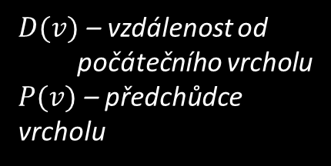

Algoritmus BFS (Breadth-first search)
Vstup: Graf $G = (V;E)$ a počáteční vrchol $v_{0} ∈ V$
Pro všechny vrcholy $v$:
$stav(v)←nenalezený$
$D(v) = ∅;P(v) ←∅;$
$stav(v_{0})←otevřený$
$D(v_{0})←0$
Založíme frontu $Q$ a vložíme do ní vrchol $v_{0}$.
Dokud je fronta $Q$ neprázdná:
Odebereme první vrchol z $Q$ a označíme ho $v$.
Pro všechny následníky $w$ vrcholu $v$:
Je-li $stav(w) = nenalezený$:
$stav(w)←otevřený$
$D\left(w\right)←D\left(v\right)+ 1;P(w)←v$
Přidáme $w$ do fronty $Q$.
$stav(v)← uzavřený$
Fronta otevřených vrcholů
Stavy vrcholu
dequeue
nenalezený
otevřený
uzavřený
Vlastnosti vrcholu
$D(v)$ – vzdálenost od počátečního vrcholu
$P(v)$ – předchůdce vrcholu
enqueue

Slide 4
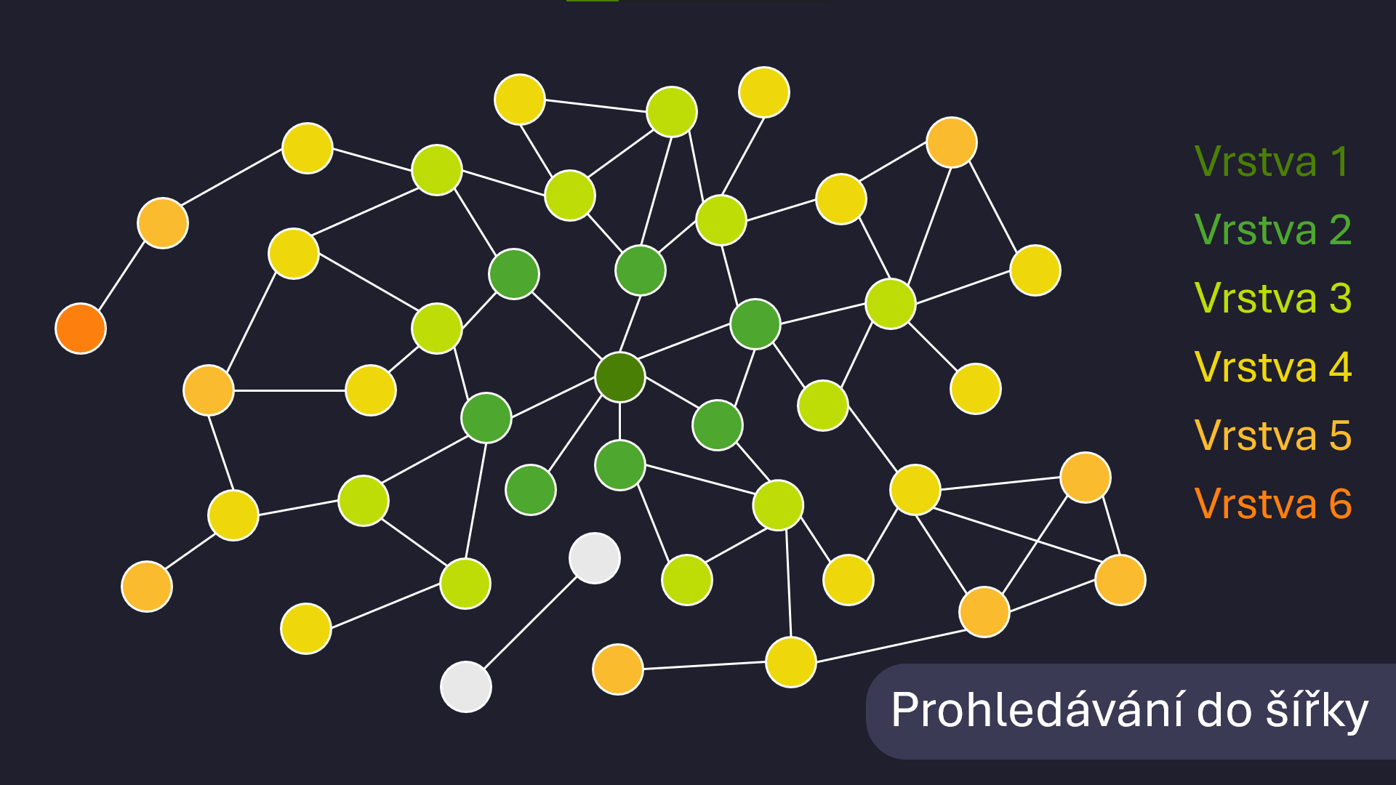

Další vlastnosti BFS
Rozdělí vrcholy do vrstev dle vzdálenosti od počátečního vrcholu
Najde nejkratší cestu z vrcholu do vrcholu v neohodnoceném grafu
Použijeme-li pro reprezentaci grafu matici sousednosti
Časová složitost: $O\left(n^{2}\right)$
Prostorová složitost: $O(n^{2})$
Použijeme-li pro reprezentaci grafu seznamy sousedů
Časová složitost: $O\left(n+m\right)$
Prostorová složitost: $O(n+m)$
Opakovaným spouštěním získáváme komponenty souvislosti

Slide 5
Prohledávání do hloubky

Slide 6


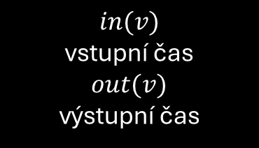
Algoritmus DFS (Depth-first search)
Algoritmus $DFS$ (prohledávání do hloubky)
Vstup: Graf $G = (V;E)$ a počáteční vrchol $v_{0}∈V$
Pro všechny vrcholy $v$:
$stav(v)←nenalezený$
$in(v); out(v)←nedefinováno$
$T←0$ // čas
Zavoláme $DFS2(v_{0})$.
Procedura $DFS2(v)$
$stav(v)←otevřený$
$T←T + 1; in(v)←T$
Pro všechny následníky $w$ vrcholu $v$:
Je-li $stav(w) = nenalezený$, zavoláme $DFS2(w)$.
$stav(v)← uzavřený$
$T←T + 1,; out(v)←T$
Stavy vrcholu
Vlastnosti vrcholu
nenalezený
$in(v)$
vstupní čas
$out(v)$
výstupní čas
otevřený
uzavřený

Slide 7
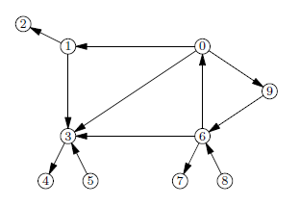
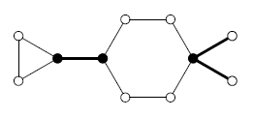
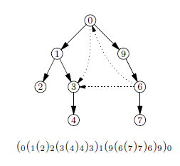

Další vlastnosti DFS
Rozdělí hrany na stromové, dopředné, zpětné, příčné dle hodnot $in(v)$a $out(v)$
Hodí se k určení mostů a artikulací
Obecně nenajde nejkratší cestu
Použijeme-li pro reprezentaci grafu matici sousednosti
Časová složitost: $O\left(n+m\right)$
Prostorová složitost: $O(n^{2})$
Použijeme-li pro reprezentaci grafu seznamy sousedů
Časová složitost: $O\left(n+m\right)$
Prostorová složitost: $O(n+m)$
Opakovaným spouštěním získáváme komponenty souvislosti
DFS strom

Slide 8
Úloha: Přelévání vody
0
2
Max objem: 4 l
Max objem: 3 l
Kýžený objem: 0 l
Kýžený objem: 2 l
1. Naplníme 2. nádobu
Sklenice můžeme:
Naplnit (tedy i dolít)
Vylít
Přelít (dokud to jde)
2. Přelijeme 2. nádobu do 1. nádoby
3. Naplníme 2. nádobu
4. Přelijeme 2. nádobu do 1. nádoby
5. Vylijeme 1. nádobu

